Slide 1
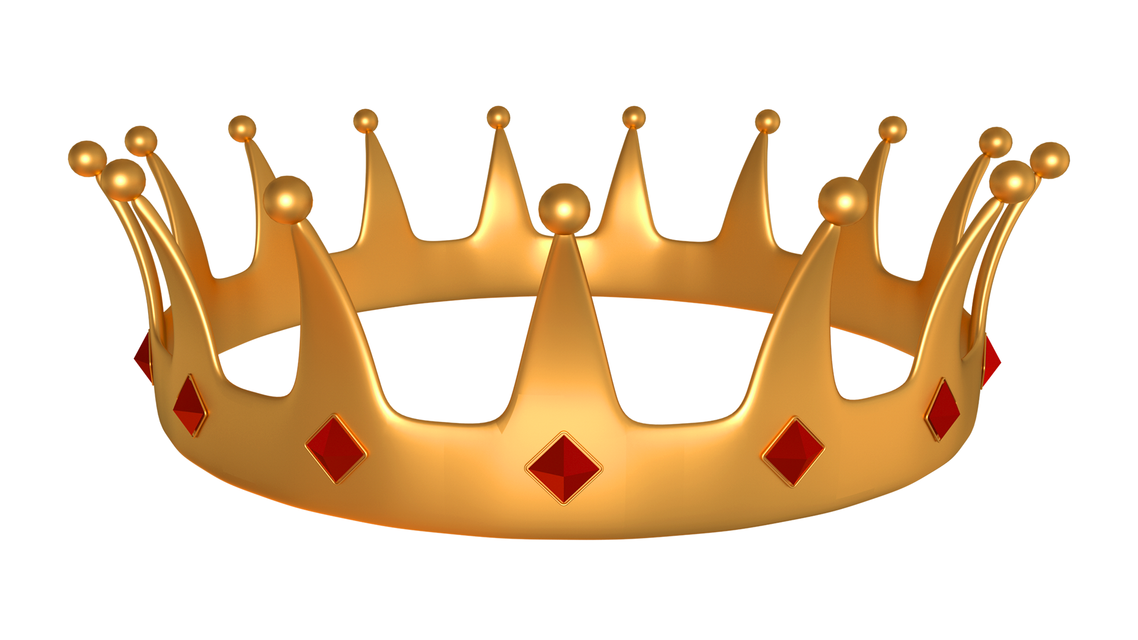
Királyválasztás
I Sám 10,5-9.17-27

Slide 2
⁵Azután eljutsz az Isten halmára, ahol a filiszteusok oszlopai vannak. Mihelyt bemész az ott levő városba, egy csapat prófétára bukkansz, akik az áldozóhalomról jönnek lefelé. Lant, dob, fuvola és citera lesz náluk, ők maguk pedig prófétai révületben lesznek. ⁶Akkor megszáll téged is az ÚR lelke, velük együtt prófétai révületbe kerülsz, és más emberré leszel. ⁷És ha majd bekövetkeznek rajtad ezek a jelek, akkor tedd meg, amire módot találsz, mert veled lesz az Isten. ⁸Akkor menj el előttem Gilgálba, és én is elmegyek hozzád, hogy égőáldozatokat mutassak be és békeáldozatokat áldozzak.

Slide 3
Hét napig várj, amíg hozzád érkezem, és akkor majd tudtodra adom, hogy mit kell tenned. ⁹És amikor megfordult, hogy eltávozzék Sámueltől, Isten megváltoztatta a szívét, és beteljesedtek rajta mindezek a jelek azon a napon. […] ¹⁷Ezután összehívta Sámuel a népet az ÚRhoz Micpába, ¹⁸és így szólt Izráel fiaihoz: Ezt mondja az ÚR, Izráel Istene: Én hoztam ki Izráelt Egyiptomból. Én mentettelek meg benneteket Egyiptomnak és mindazoknak az országoknak a hatalmától, amelyek sanyargattak benneteket. ¹⁹Ti pedig most elvetettétek Isteneteket, aki megszabadított benneteket minden bajból és nyomorúságból.

Slide 4
Hiszen ezt mondtátok neki: Tégy valakit a királyunkká! Most hát álljatok az ÚR színe elé törzsenként és nemzetségenként! ²⁰És amikor fölvonultatta Sámuel Izráel valamennyi törzsét, a sors Benjámin törzsére esett. ²¹Akkor fölvonultatta Benjámin törzsét nemzetségenként, és a sors Matri nemzetségére esett. Majd Kísnek a fiára, Saulra esett a sors, de amikor keresték, nem találták. ²²Ekkor újból megkérdezték az URat, hogy eljött-e egyáltalán az az ember? És az ÚR ezt felelte: Igen, itt van. Elrejtőzött a holmik között.

Slide 5
²³Akkor odafutottak, és elhozták. És amikor odaállt a nép közé, egy fejjel kimagaslott az egész nép közül. ²⁴Akkor Sámuel ezt mondta a népnek: Látjátok, kit választott ki az ÚR? Hiszen nincs hozzá hasonló az egész nép között! Ekkor ujjongásba tört ki az egész nép, és ezt mondták: Éljen a király! ²⁵Sámuel pedig kihirdette a népnek a király jogait, majd beírta egy könyvbe, és azt elhelyezte az ÚR színe előtt. Azután hazaküldte Sámuel az egész népet.

Slide 6
²⁶Saul is hazament Gibeába, és vele ment az a sereg is, amelynek a szívét arra indította az Isten. ²⁷De az elvetemült emberek ezt mondták: Hogyan tudna ez segíteni rajtunk? És megvetették, ajándékot sem vittek neki. Ő azonban úgy tett, mintha ezt észre sem vette volna. I Sám 10,5-9.17-27

Slide 7
Királyválasztás

Slide 8
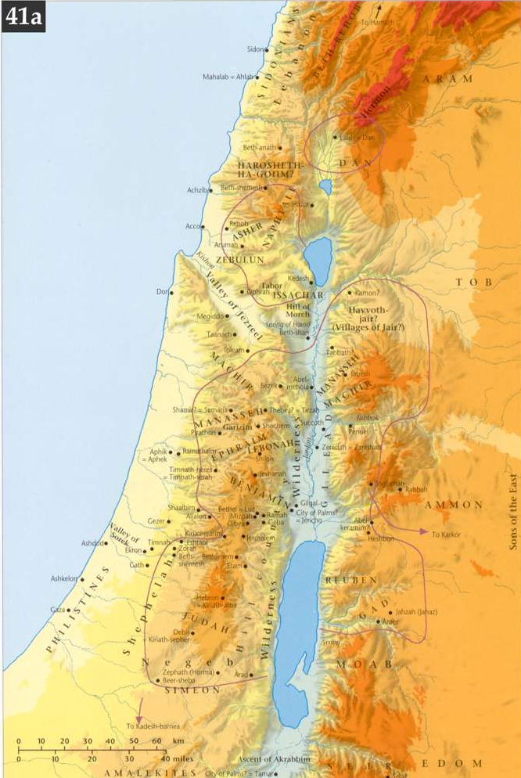
Izrael a bírák korában
12 törzs
Áser
Naftáli
Dán
Áser
Naftáli
Zebulon
Issakár
Manassé
Efraim
Benjámin
Rúben
Gád
Júda
Simeon
Zebulon
Issakár
K-i Manassé
Ny-i Manassé
Efraim
Dán
Benjámin
Gád
Rúben
Júda
Simeon

Slide 9
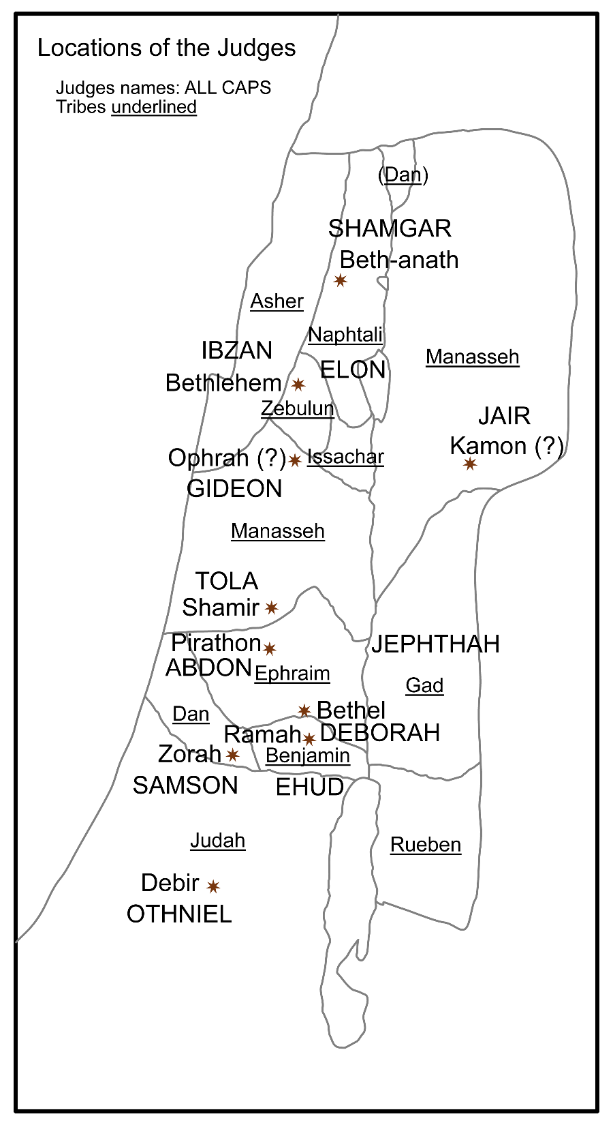
Bírák kora
Józsué halálától a királyság felállításáig
(Kr.e. 1358 - 1047)

Slide 10
„²⁵Abban az időben nem volt király Izráelben. Mindenki azt csinálta, amit jónak látott.” Bír 21,25
„¹⁴Ahol nincs vezetés, elvész a nép” Péld 11,14

Slide 11
„Tégy valakit királyunkká, hogy ő bíráskodjék fölöttünk, ahogyan az minden népnél szokás!”
I Sám 8,5b.

Slide 12
„⁶Sámuel azonban rosszallotta, hogy ezt mondták: Adj nekünk királyt, hogy bíráskodjék fölöttünk! És imádkozott Sámuel az ÚRhoz. ⁷Az ÚR pedig ezt mondta Sámuelnek: Hallgass a nép szavára mindenben, amit mondanak, mert nem téged vetettek meg, hanem engem vetettek meg, hogy ne legyek a királyuk. ⁸Veled is ugyanúgy cselekszenek, ahogyan velem cselekedtek…” I Sám 8,6-8

Slide 13
Isten enged, nem engedelmeskedik!
Hagyja, hogy történjenek úgy a dolgok, ahogy a nép akarja. Hiába óvja, akar jót nekik, nem használ nekik a jó -, a féltő szó, engedi, hogy folyjanak az események úgy, ahogy a nép akarja.

Slide 14
„¹⁶Ezt parancsolta az ÚRisten az embernek:
A kert minden fájáról szabadon ehetsz,
¹⁷de a jó és a rossz tudásának fájáról nem ehetsz,
mert ha eszel róla, meg kell halnod.”
I Móz 2,16-17

Slide 15
„¹⁵Lásd, eléd adtam ma az életet és a jót, de a halált és a rosszat is. ¹⁶Ezért parancsolom ma neked, hogy szeresd Istenedet, az URat, járj az ő útjain, tartsd meg parancsolatait, rendelkezéseit és döntéseit, és akkor élni és szaporodni fogsz, mert megáld téged Istened, az ÚR azon a földön, amelyre bemégy, hogy birtokba vedd. ¹⁷De ha elfordul a szíved, és nem engedelmeskedsz, hanem eltántorodsz, más istenek előtt borulsz le, és azokat tiszteled, ¹⁸kijelentem nektek már most, hogy menthetetlenül elvesztek. […] ¹⁹Tanúul hívom ma ellenetek az eget és a földet, hogy előtökbe adtam az életet és a halált, az áldást és az átkot. Válaszd hát az életet, hogy élhess te és utódaid is! ²⁰Szeresd az URat, a te Istenedet, hallgass szavára, és ragaszkodj hozzá, mert így élhetsz, és így lakhatsz hosszú ideig azon a földön, amelyet Istened, az ÚR esküvel ígért oda…” V. Móz 30,15-20

Slide 16
ÉSZAK
Egységes IZRAEL
DÉL

Slide 17
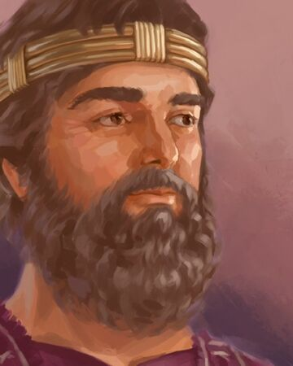
Ki volt Saul?
Gibeában született
Vagyonos családból származott
Legkisebb törzsből, Benjámin törzséből való volt
Gibea
Fiatal és népszerű
Vitéz harcos adottságai ellenére szelíd és alázatos volt (legalábbis kezdetben)

Slide 18
„⁶Akkor megszáll téged is az ÚR lelke,
velük együtt prófétai révületbe kerülsz,
és más emberré leszel.”
I Sám 10,6

Slide 19
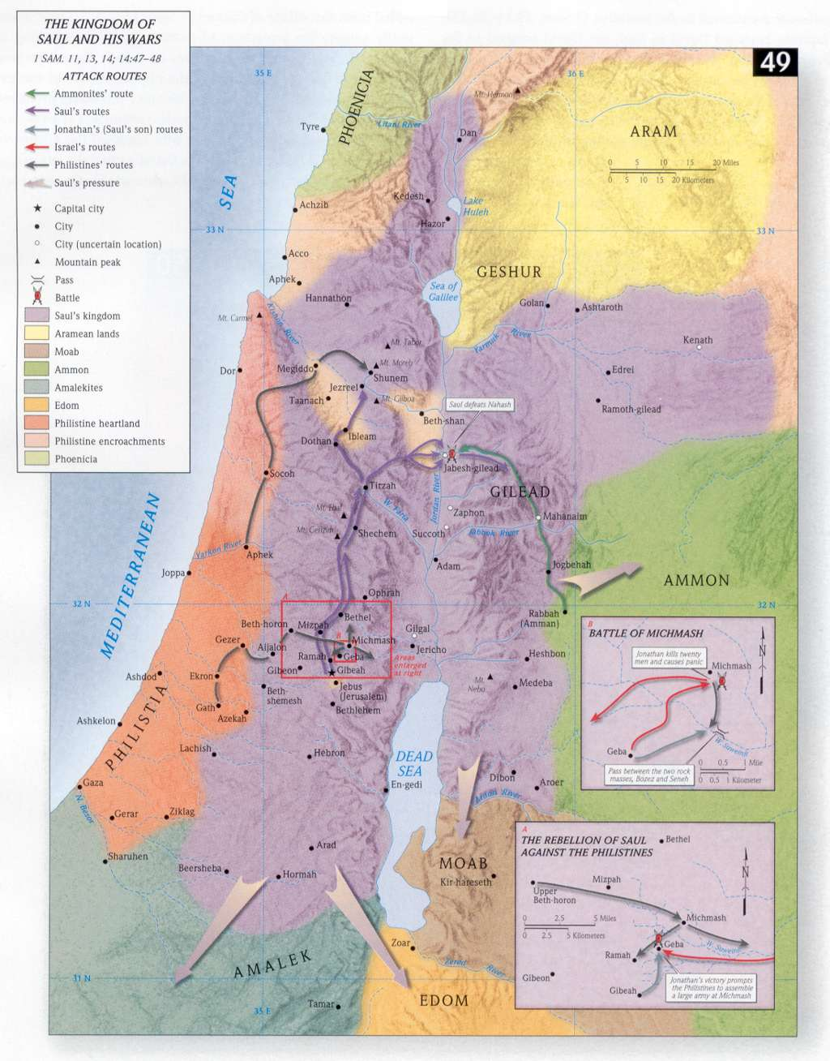
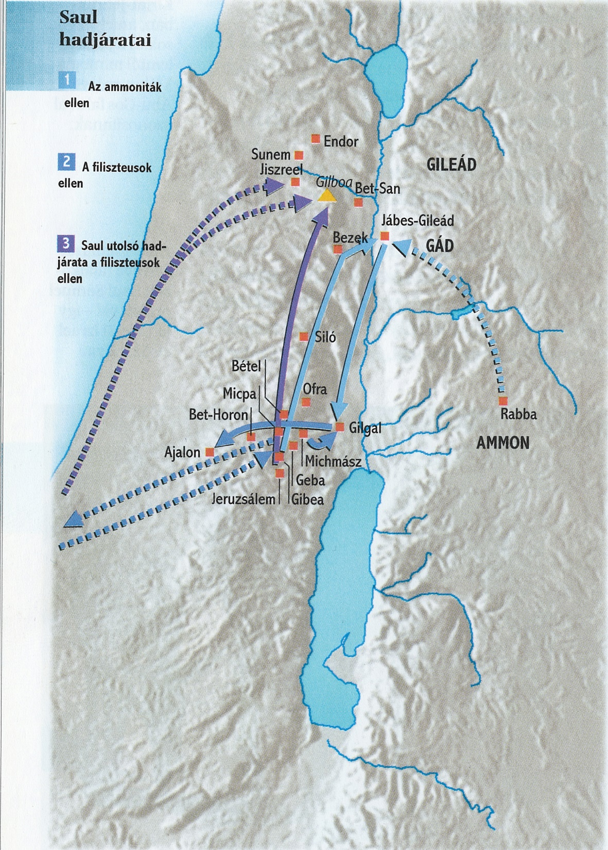

Slide 20
„⁴⁷Mióta átvette Saul a királyi hatalmat Izráel felett, harcban állt minden ellenségével körös-körül: Móábbal, az ammóniakkal, Edómmal, Cóbá királyával és a filiszteusokkal. Ahol csak megfordult, mindenütt győzelmet aratott. ⁴⁸Derekasan viselkedett, megverte az amálékiakat, és megmentette Izráelt fosztogatói kezéből. […] ⁵²A filiszteus háború egyre súlyosabb lett Saul egész életében. Ezért, ha meglátott Saul egy-egy erős vagy bátor embert, azt maga mellé vette.” I Sám 14,47-48.52

Slide 21
Mi volt Saul bukásának oka?
heves természete
alkalmazkodására képtelen személyisége
féltékenysége
- engedetlensége

Slide 22
Saul bukásának az engedetlenség volt az oka
1. Megsértette az áldozatbemutatás papi előjogát
(I Sám 13,1-14)
2. Nem semmisítette meg tökéletesen az amelekitákat
(I Sám 15,1-35)
3. Halottidézőhöz fordul (I Sám 28,7-25)
4. Nem adta a dicsőséget Istennek, hanem önmagát
dicsőítette (I Sám 15,12c)

Slide 23
„¹¹Megbántam, hogy királlyá tettem Sault,
mert elfordult tőlem, és nem teljesítette,
amit meghagytam neki.” I Sám 15,11

Slide 24
„⁸Én vagyok az ÚR, ez a nevem,
nem adom dicsőségemet másnak…” Ézs 42,8

Slide 25
Súlyos ár – súlyos következmény
„Mivel te megvetetted az ÚR igéjét, ő meg elvetett téged, és nem leszel király!” I Sám 15,23
„⁶Megkérdezte Saul az URat, de az ÚR nem válaszolt neki” I Sám 28,6

Slide 26
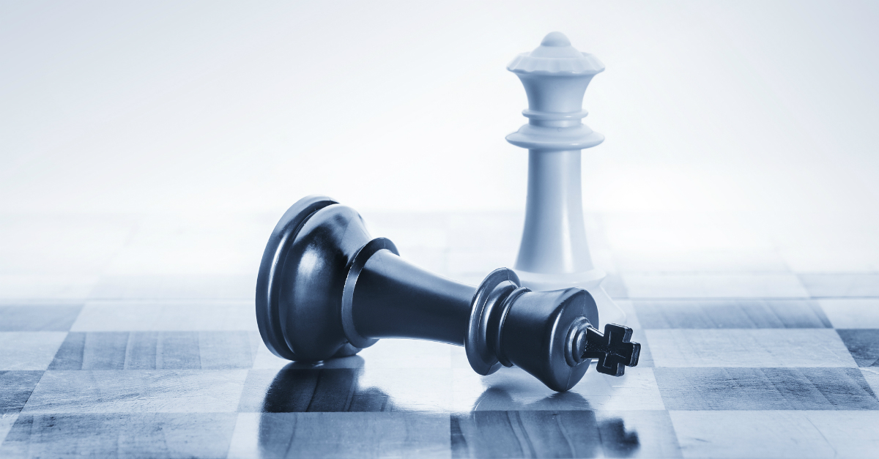
Ledöntött királyság
Kettétört királyság

Slide 27
„²¹Saul pedig monda: Vétkeztem! térj vissza fiam, Dávid, mert többé nem cselekszem veled gonoszul […]
Ímé, esztelenül cselekedtem, és igen nagyot vétettem.”
I Sám 26,21

Slide 28
„⁴ezért azt mondta Saul a fegyverhordozójának:
Húzd ki a kardod, és szúrj le vele, hogy ha ideérnek ezek a körülmetéletlenek, ne ők szúrjanak le, és ne űzzenek gúnyt belőlem! De a fegyverhordozó nem akarta megtenni, mert nagyon félt. Ekkor fogta Saul a kardját, és beledőlt. ⁵Amikor látta a fegyverhordozója, hogy meghalt Saul, ő is a kardjába dőlt, és meghalt vele együtt. ⁶Így halt meg Saul azon napon, vele együtt a három fia, a fegyverhordozója meg az összes embere.”
I Sám 31,4-5

Slide 29
Ledöntött királyság

